Slide 1
Chào mừng các con
đến với tiết
Tiếng Việt!

Slide 2

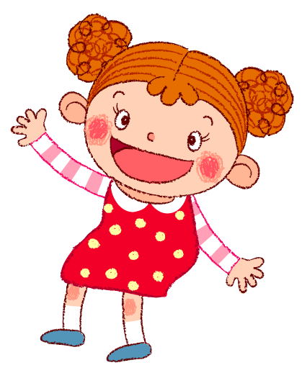


Design by: Hương Thảo
Luyện viết đoạn
(Tiết 5)

Slide 3



KHỞI ĐỘNG

Slide 4








Các con cùng lắng nghe giai điệu của bài hát “ Tớ xin lỗi nhé!” và cho biết: Khi con mắc lỗi con cần làm gì?

Slide 5
Khi mắc lỗi con cần làm gì?
Khi mắc lỗi hoặc làm sai điều gì con cần phải nói lời xin lỗi.

Slide 6



YÊU CẦU CẦN ĐẠT
Nói được lời xin lỗi trong các tình huống cụ thể.
Viết được lời xin lỗi thành một đoạn văn.

Slide 7
1. Nói lời xin lỗi.
a. Nếu em là cô bé trong chuyện Cho hoa khoe sắc, em sẽ nói lời xin lỗi bông hồng như thế nào?
b. Nếu em là bạn nhỏ trong câu chuyện Cỏ non cười rồi, khi nghe thấy cỏ non khóc, em sẽ nói gì với cỏ non?

Slide 8
Cho hoa khoe sắc
Buổi sáng, bước ra vườn hồng, nhìn thấy bông hồng đỏ thắm, bé vui sướng reo lên:
- Bạn xinh đẹp, đáng yêu làm sao!
Nói rồi, bé định giơ tay hái bông hoa. Bỗng có tiếng thì thầm:
- Xin đừng hái tôi. Tôi sẽ rất buồn nếu không được khoe sắc cùng các bạn hoa.

Slide 9
CỎ NON CƯỜI RỒI
Mùa xuân đã đến. Cỏ trong công viên bừng tỉnh sau giấc ngủ đông. Từng đàn én từ phương Nam trở về. Trẻ em chơi đùa dưới ánh mặt trời ấm áp.
Một hôm, chị én nâu đang sửa soạn đi ngủ thì nghe thấy tiếng khóc thút thít. Lần theo tiếng khóc, én nâu tìm đến công viên nhỏ. Thấy một cây cỏ non đang khóc, én nâu hỏi:
- Em bị ốm à?
Cỏ non khóc nấc lên:
- Chị ơi, em không đứng thẳng được nữa. Các bạn nhỏ đã đến đây chơi đùa và giẫm lên em.
Én nâu lặng đi một phút rồi bỗng reo lên:
- Đừng khóc nữa! Chị sẽ giúp em.
Thế rồi, én nâu gọi thêm rất nhiều bạn của mình. Suốt đêm, cả đàn én ra sức đi tìm cỏ khô tết thành dòng chữ “Không giẫm chân lên cỏ!” đặt bên cạnh bãi cỏ. Xong việc, én nâu tươi cười bảo cỏ non:
- Từ nay em yên tâm rồi. Không còn ai giẫm lên em nữa đâu.
Cỏ non nhoẻn miệng cười và cảm ơn chị én nâu.

Slide 10
1. Nói lời xin lỗi.
a. Nếu em là cô bé trong chuyện Cho hoa khoe sắc, em sẽ nói lời xin lỗi bông hồng như thế nào?
b. Nếu em là bạn nhỏ trong câu chuyện Cỏ non cười rồi, khi nghe thấy cỏ non khóc, em sẽ nói gì với cỏ non?
THẢO LUẬN NHÓM 4
BÁO CÁO

Slide 11






Khi nói lời xin lỗi thường có những nội dung gì?
Trong câu cần có từ “xin lỗi”.
Nêu được lý do xin lỗi.
Hứa hẹn không tái phạm.
Khi nói lời xin lỗi cần có thái độ như thế nào?
Thái độ phải chân thành, biết nhận lỗi và sẵn sàng sửa lỗi.
Lời nói nhẹ nhàng, lưu ý cách xưng hô.

Slide 12

2. Viết lời xin lỗi trong tình huống sau đây.
Tình huống
- Em làm việc riêng trong giờ học, bị cô giáo nhắc nhở.
Bài tập yêu cầu viết lời xin lỗi ai?
Bài tập yêu cầu con viết lời xin lỗi cô giáo.
Lý do phải viết lời xin lỗi là gì?
Lý do phải viết lời xin lỗi là vì con làm việc riêng trong giờ học.

Slide 13

Bài 2
Bài làm

Slide 14
YÊU CẦU CẦN ĐẠT
Nói được lời xin lỗi trong các tình huống cụ thể.
Viết được lời xin lỗi thành một đoạn văn.

Slide 15
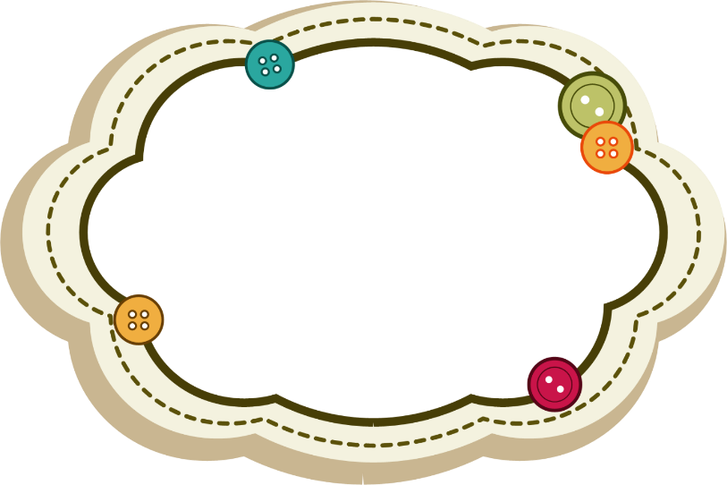
Hoàn thành bài viết
vào vở
Chuẩn bị đoạn viết kể về việc làm bảo vệ môi trường

Slide 16







Tạm biệt các con
Design by: Hương Thảo

